Slide 1

Notes:
[Sources]
- Programação_Ciclo_de_Diálogos_Lei Maria da Penha.pdf, p. 1-3: datas, local, programação e Painel 2.
- Painel 2 - Orientações - Painelista Mayesse Parizi.pdf, p. 1-4: orientações de conteúdo, duração e objetivo esperado.
- Modelo de Apresentação_SENAPPEN_DEEFESO_.pptx, slides 1-4: referência visual e estética.
- Texto de capa elaborado a partir da programação do evento e das orientações do Painel 2.

Slide 2

SUMÁRIO
1. Política Nacional de Alternativas Penais - PNAP
1.1 Grupos reflexivos de responsabilização para homens autores de violências contra mulher
2. Monitoração eletrônica como Medida Protetiva de Urgência
3. Ações desenvolvidas pela SENAPPEN
4. Principais desafios
Versão piloto para construção coletiva | 4
Notes:
[Sources]
- Programação_Ciclo_de_Diálogos_Lei Maria da Penha.pdf, p. 1-3: datas, local, programação e Painel 2.
- Painel 2 - Orientações - Painelista Mayesse Parizi.pdf, p. 1-4: orientações de conteúdo, duração e objetivo esperado.
- Modelo de Apresentação_SENAPPEN_DEEFESO_.pptx, slides 1-4: referência visual e estética.

Slide 3
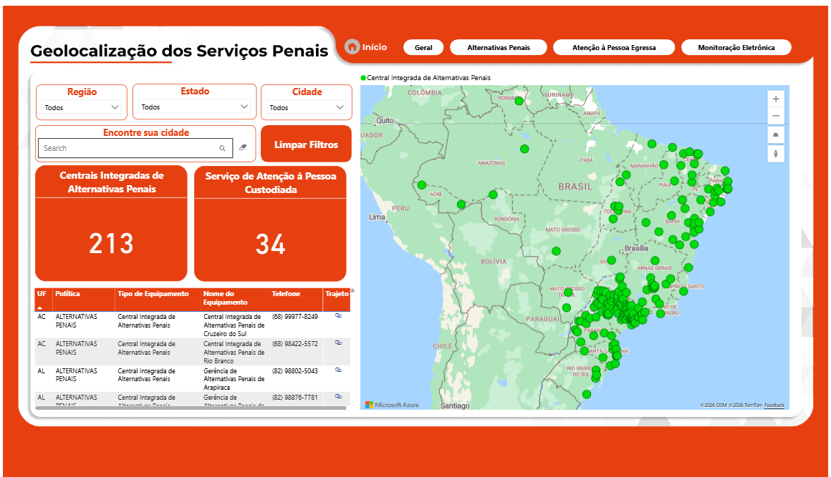

1. Política Nacional de Alternativas Penais - PNAP
Modalidades de Alternativas Penais
I - penas restritivas de direitos;
II - transação penal e suspensão condicional do processo;
IV - suspensão condicional da pena privativa de liberdade;
V - conciliação, mediação e técnicas de justiça restaurativa;
VI - acordo de não persecução penal;
VII - medidas cautelares diversas da prisão; e
VIII - medidas protetivas de urgência.
Acesse aqui o Painel​

Slide 4
1. Política Nacional de Alternativas Penais - PNAP
Histórico das Alternativas Penais
2002 a 2011
Atuação da Comissão Nacional de Penas e Medidas Alternativas – CONAPA (Portaria n° 153/2002
2019
Resolução nº 288 do CNJ. Define a Política Institucional do Poder Judiciário para a promoção da aplicação de alternativas penais, com enfoque restaurativo, em substituição à privação de liberdade
2024
Resolução nº 562 do CNJ. Institui as diretrizes para a estruturação e funcionamento dos Juiz das Garantias. O serviço APEC deverá estar presente nesses espaços
2000
Criação da Central Nacional de Apoio e Acompanhamento às Penas e Medidas Alternativas (Cenapa)
2011
Publicação da Portaria 2.594/2011, que cria a Estratégia Nacional de Alternativas Penais (ENAPE)
2005
Autonomia do DEPEN (Decreto n° 5.535/2005), que absorveu a gerência da Cenapa
2016
Publicação da Portaria n° 495/2016, que cria a Política Nacional de Alternativas Penais
2023
Nova estrutura regimental do MJSP (Decretos nº 11.348/2023 e 11.759/2023 e Portaria MJSP nº 542/2023) . O DEPEN passa a ser SENAPPEN. É também criada a DICAP.

Slide 5
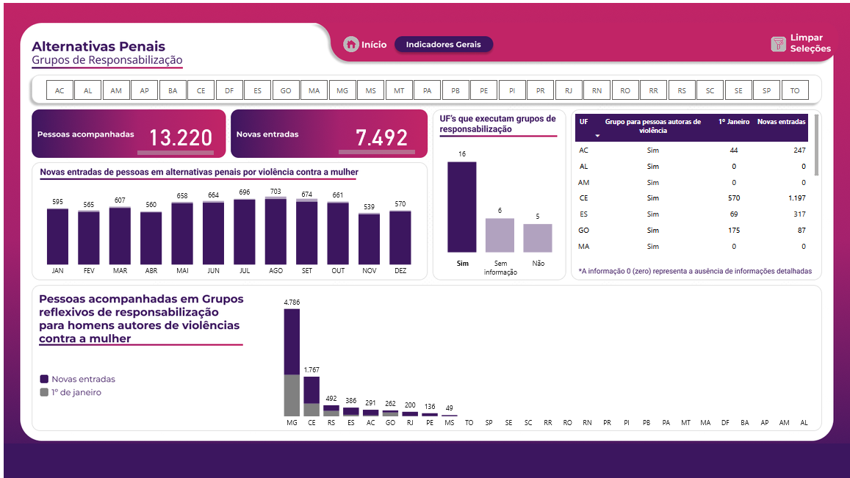
1.1 Grupos reflexivos de responsabilização para homens autores de violências contra mulher
Painel de Indicadores Estratégicos
Acesse aqui o Painel​

Slide 6


1.1 Grupos reflexivos de responsabilização para homens autores de violências contra mulher
Previsto na Lei Federal nº 13.984/2020, que altera o art. 22 da Lei Maria da Penha
16 UF,s executam grupos de responsabilização:
AC-AL-AM-CE-ES-GO-MA-MG-MS-PB-PE-PR-RJ-RS-SC-SE
MG tem o maior número de pessoas acompanhadas em grupos reflexivos
de responsabilização
O lançamento oficial do Guia Metodológico para a Execução de Grupos Reflexivos de Responsabilização para Homens Autores de Violência contra Mulher, se desdobrará em capacitações para as equipes da política de alternativas penais, gestores estaduais da pauta e supervisores metodológicos.
Plano Pena Justa
Meta Geral: Implantação de grupos reflexivos de responsabilização como medidas diversas da prisão
Indicador: Quantidade de Unidades da Federação com grupos reflexivos de responsabilização para homens autores de violência doméstica em funcionamento
Meta:
Ano 1 e Ano 2 = 18
Acesse aqui o Guia

Slide 7
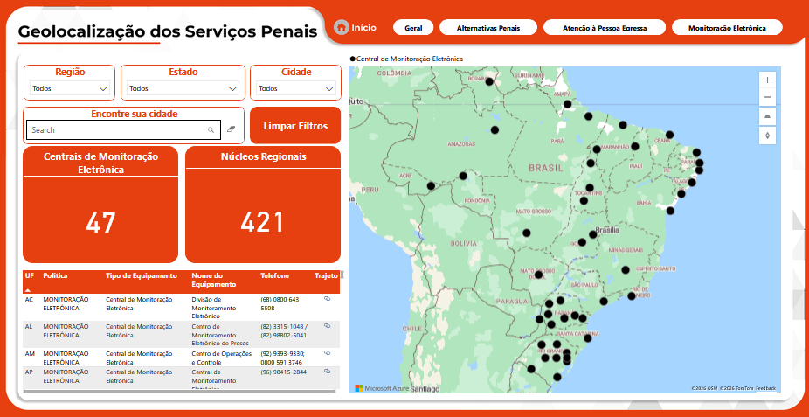
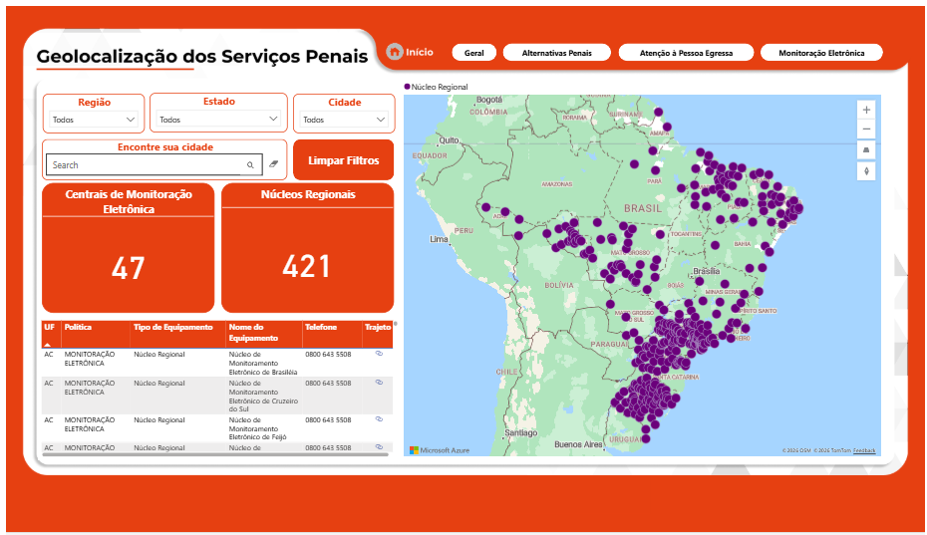
2. Monitoração eletrônica como Medida Protetiva de Urgência
Painel de Indicadores Estratégicos de Políticas Penais
47 Centrais de Monitoração eletrônica
421 Núcleos de Monitoração Regionais
Decreto 13.084 de julho de 2026
56% localizadas em unidades prisionais

Slide 8
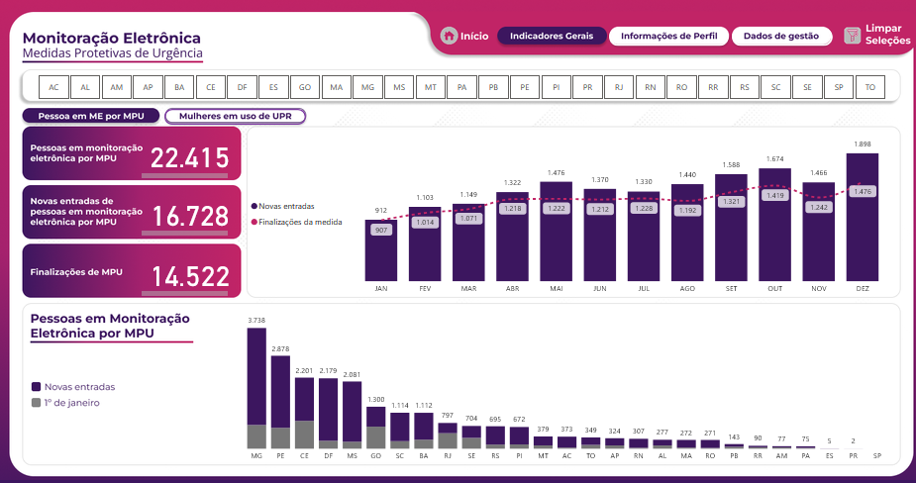

2. Monitoração eletrônica como Medida Protetiva de Urgência
Painel de Indicadores Estratégicos
Pessoas em monitoração eletrônica por MPU no 1º semestre de 2026 : 22.295
Pessoas em monitoração eletrônica por MPU no 1º semestre de 2025 : 13.019
Pessoas em uso de UPR no 1º semestre de 2026: 6.145
Pessoas em uso de UPR no 1º semestre de 2025: 5.419
1º semestre de 2026
Total de UPR contratadas: 38.280
Total de UPR em uso: 6.145
Referência: Ano de 2025
Acesse aqui o Painel

Slide 9
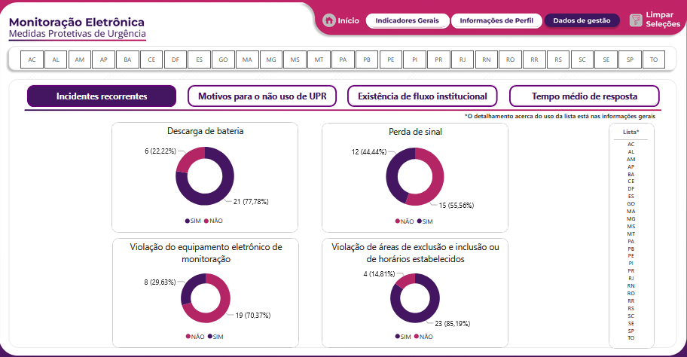
2. Monitoração eletrônica como Medida Protetiva de Urgência
Painel de Indicadores Estratégicos
Acesse aqui o Painel

Slide 10

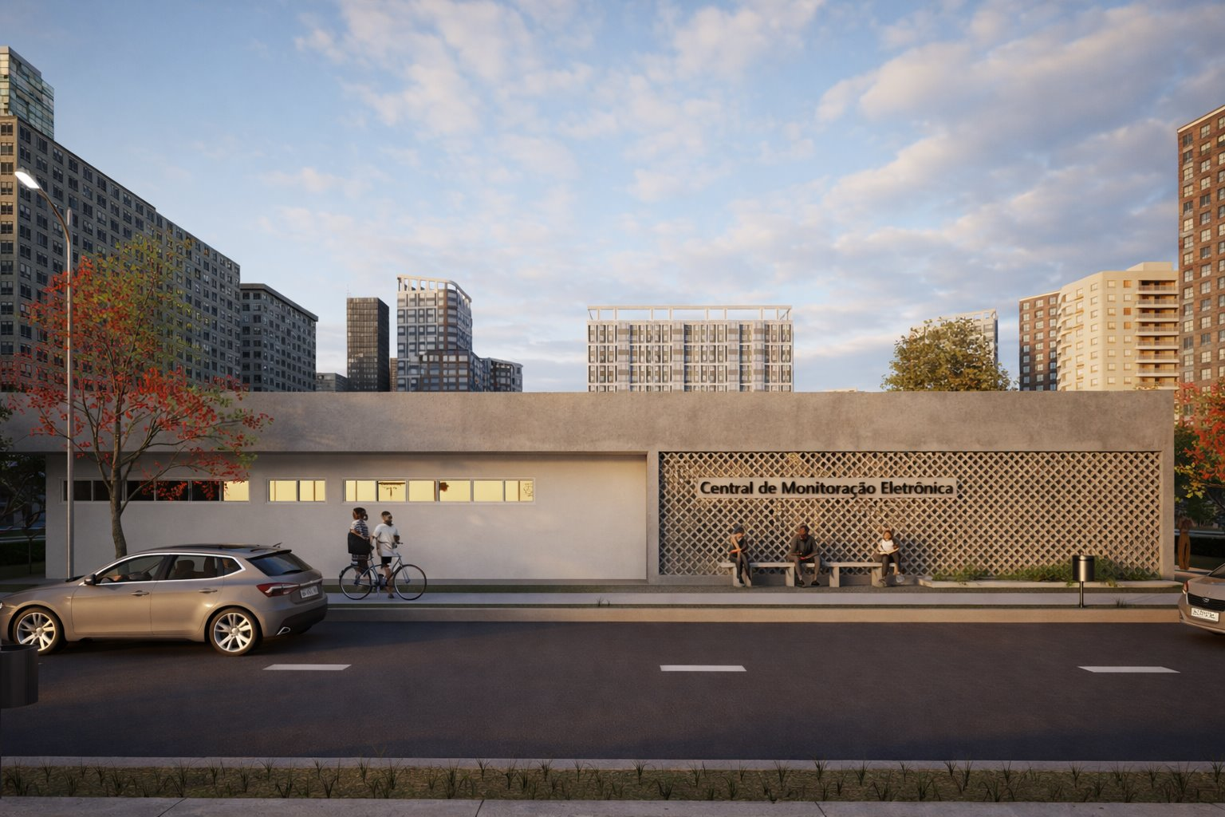
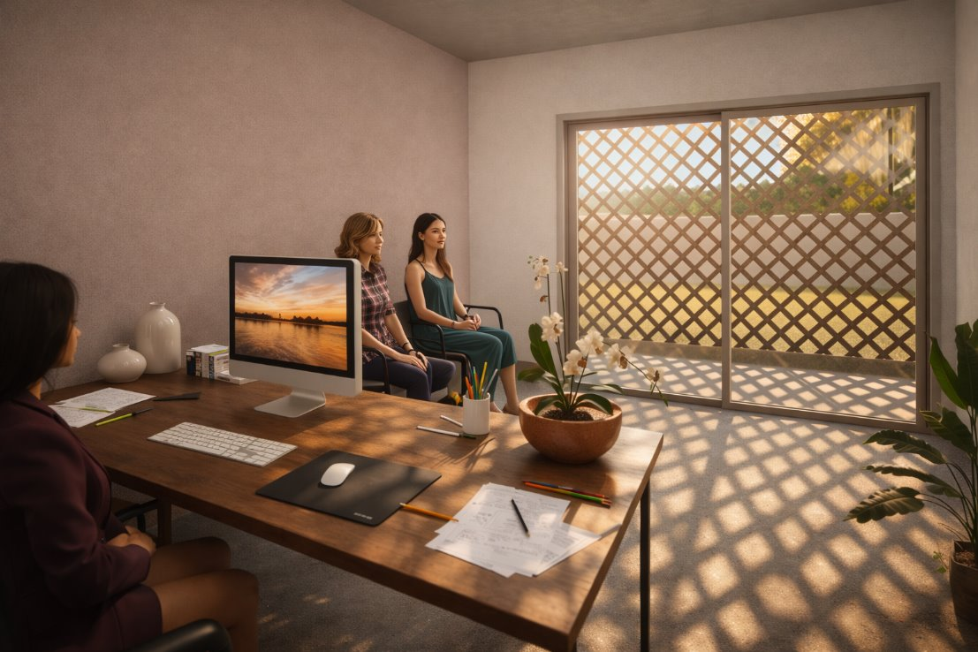

2. Monitoração Eletrônica como Medida Protetiva de Urgência
Publicação de Modelo Arquitetônico de Referência de Centrais de Monitoração Eletrônica
Elaboração de Nota Técnica Orientadora sobre a Construção e Ambiência de Centrais de Monitoração Eletrônica
Acesse aqui o Modelo Arquitetônico
Versão piloto para construção coletiva | 4
Notes:
[Sources]
- Programação_Ciclo_de_Diálogos_Lei Maria da Penha.pdf, p. 1-3: datas, local, programação e Painel 2.
- Painel 2 - Orientações - Painelista Mayesse Parizi.pdf, p. 1-4: orientações de conteúdo, duração e objetivo esperado.
- Modelo de Apresentação_SENAPPEN_DEEFESO_.pptx, slides 1-4: referência visual e estética.

Slide 11
2. Monitoração Eletrônica como Medida Protetiva de Urgência
Orçamento anual
2023
R$ 12.750.165,21 para Equipe multidisciplinar
R$ 8.011.482,19 para Equipamento de monitoração
2024
R$ 18.691.086,56 Equipe Multidisciplinar
R$ 1.000.000,00 Equipamento de Monitoração
2025
R$ 3.174.119,64 para Equipe Multidisciplinar
R$ 8.250.000,00 para Equipamento de Monitoração
R$ 57.205.473,05 para Monitoração Eletrônica no FAF 2025
Portaria nº 569 de 29 de junho de 2026 que destinou R$ 14.994.438,13 de recursos do Fundo a Fundo para MPU.
Versão piloto para construção coletiva | 4
Notes:
[Sources]
- Programação_Ciclo_de_Diálogos_Lei Maria da Penha.pdf, p. 1-3: datas, local, programação e Painel 2.
- Painel 2 - Orientações - Painelista Mayesse Parizi.pdf, p. 1-4: orientações de conteúdo, duração e objetivo esperado.
- Modelo de Apresentação_SENAPPEN_DEEFESO_.pptx, slides 1-4: referência visual e estética.

Slide 12
3. Ações desenvolvidas pela SENAPPEN
Capacitações e formações
Escuta deles: Masculinidades e Responsabilização
Lançamento em setembro de 2026
III Seminário Nacional de Alternativas Penais
Perspectivas à luz do Plano Pena Justa
Realizada em 3,4 e 5 de setembro de 2025 em Salvador/BA
Encontros Regionais sobre grupos de responsabilização de violência doméstica no âmbito das alternativas penais
Realizadas em agosto de 2025
Grupos de Responsabilização para homens autores de violência
Disponível na plataforma da ESPEN
Versão piloto para construção coletiva | 4
Notes:
[Sources]
- Programação_Ciclo_de_Diálogos_Lei Maria da Penha.pdf, p. 1-3: datas, local, programação e Painel 2.
- Painel 2 - Orientações - Painelista Mayesse Parizi.pdf, p. 1-4: orientações de conteúdo, duração e objetivo esperado.
- Modelo de Apresentação_SENAPPEN_DEEFESO_.pptx, slides 1-4: referência visual e estética.

Slide 13
4. Principais desafios
Qualificar a monitoração eletrônica em todo o território nacional, considerando as diferentes capacidades estatais
Necessidade de equipes multidisciplinares qualificadas e proporcionais, fluxos definidos, tecnologia adequada e capacidade de resposta
Diferenças na implementação das políticas, na infraestrutura disponível e na organização dos serviços
Desafios na coleta, padronização, análise e utilização dos dados para orientar decisões e aprimorar a monitoração eletrônica
Articulação entre sistema de justiça, segurança pública, administração penitenciária e rede de proteção
Versão piloto para construção coletiva | 9
Notes:
[Sources]
- Painel 2 - Orientações - Painelista Mayesse Parizi.pdf, p. 1-4: orientações de conteúdo, duração e objetivo esperado.
- Modelo de Apresentação_SENAPPEN_DEEFESO_.pptx, slides 1-4: referência visual e estética.
- Observação editorial sobre período eleitoral incorporada como cautela de redação, a partir da demanda do solicitante.

Slide 14
4. Principais desafios
Diante dos desafios para implementação da monitoração eletrônica, o Ministério Público tem papel fundamental e pode contribuir com:
Proteção
Responsabilização
Atuar para garantir medidas protetivas e resposta adequada ao risco
Promover a persecução penal e responsabilização dos autores
Fiscalização
Fiscalizar serviços e políticas de atendimento às mulheres
Articulação
Integrar e induzir a atuação coordenada da rede
Inteligência
Produzir, qualificar e utilizar dados para orientar a atuação
Versão piloto para construção coletiva | 9
Notes:
[Sources]
- Painel 2 - Orientações - Painelista Mayesse Parizi.pdf, p. 1-4: orientações de conteúdo, duração e objetivo esperado.
- Modelo de Apresentação_SENAPPEN_DEEFESO_.pptx, slides 1-4: referência visual e estética.
- Observação editorial sobre período eleitoral incorporada como cautela de redação, a partir da demanda do solicitante.

Slide 15

Notes:
[Sources]
- Programação_Ciclo_de_Diálogos_Lei Maria da Penha.pdf, p. 1-3: datas, local, programação e Painel 2.
- Painel 2 - Orientações - Painelista Mayesse Parizi.pdf, p. 1-4: orientações de conteúdo, duração e objetivo esperado.
- Modelo de Apresentação_SENAPPEN_DEEFESO_.pptx, slides 1-4: referência visual e estética.
- Prazos internos de construção coletiva e revisão final foram informados pelo solicitante.

